Slide 1
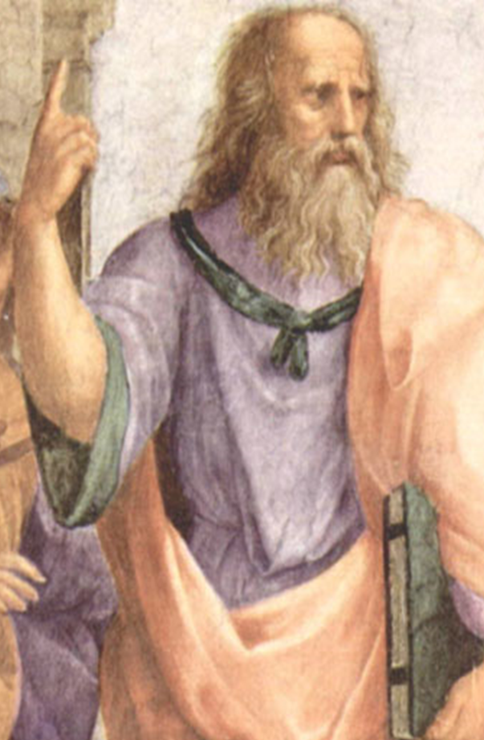
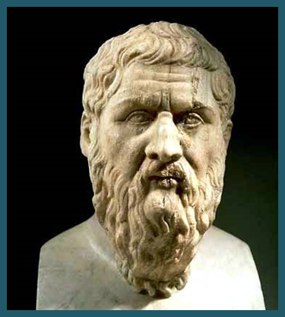
ПЛАТОН

Slide 2
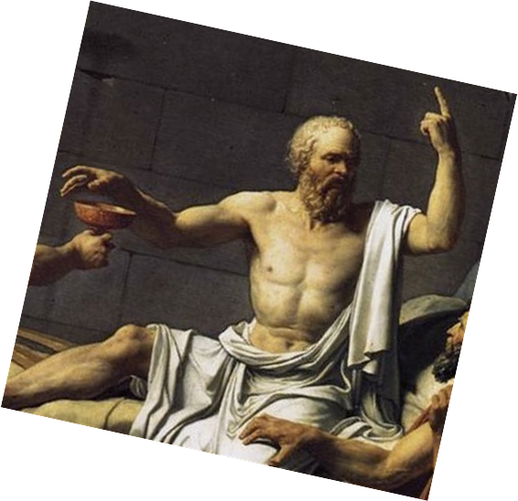
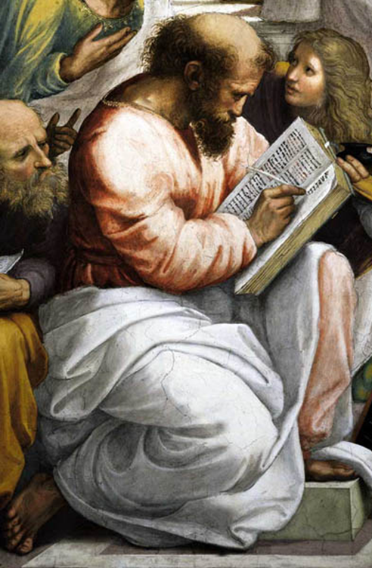
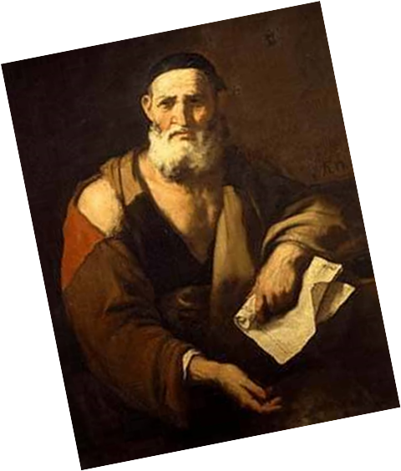

Slide 3
КРАЩИМ сократівським учнем і засновником по справжньому великої сократичної школи, якщо не сказати, величної, став Платон. Народився Платон у Афінах у 428 р. до н. е.
Його батька звали Арістон, а матір Періктіона, яка вела свій рід від знаменитого Солона, одного з семи перших грецьких мудреців. Це був старий аристократичний рід з багатьма зв’язками й достатком. Тому Платон отримав гарне виховання.

Slide 4
Платон складав вірші, займався живописом і боротьбою. За міцний склад тіла одержав ім’я „Платон” (широкий), з яким він і увійшов у історію, хоч його справжнє ім’я – Арістокл.

Slide 5
ПЛАТОН – стар.грец. ф-ф, засновник європейського об.єктивного ідеалізму
В Афінах створив академію (проіснувала 900 років).
Ранній період (90рр. 4 ст. До н.е.). Ці твори відрізняються сократовским методом аналізу окремих понять з акцентом на моральної проблематики.
Перехідний період (80 рр. «Горгій», «Менон»).
Намічається концепція субстанціальних ідей, що розуміються. У сферу інтересів потрапляє Досократівська філософія і орфіко-піфагорійські вчення про предіснуування і безсмертя душі.

Slide 6
Зрілий (70-60 рр. «Федон», «Бенкет»).
У центрі - вчення про про ідеї як про самостійно існуючої субстанційні дійсності, які визначають всю матеріальну реальність.
Вчення про тріади - про основні онтологічні субстанціі:
Єдине (Ціле, без початку і кінця).
Розум (породження «Блага-Сонця», походить від Єдиного)

Slide 7
Погляди:
Світ дуалістічен («умопостигаемое» -Істинна, «чуттєве» - тіні ідей). Існує 2 плану буття (феноменальний - світ видимих явищ і метафеноменальний - невидимий).
Душа безсмертна, переселяється з одного тіла в інше.
Математика становить внутрішню суть речей.
Світ Єдин – «одушевлен, шарообразен». Він обіймає всі інші живі істоти, все суще.

Slide 8
Причина світу Бог. Він безтілесний.
Час породжено як образ вічності. Час - є обертання неба, притаманне світу.
Поза природою світу немає і часу.
Основна мета - щоб уподібнитися Богу.
Боги наглядають справи людські, існують божественні демони.
Справедливість - божественний закон.

Slide 9
Платон розробив теорію ідей.
Ідеї є первинна реальність. Світ чуттєво-сприйманих речей - вторинний. Світ ідей (ідеали) більш цінний. Світ ідей взаємопов'язаний.
Ідеї - вони не ізольовані суті, а породжують (речі) моделі. Вони вічні і незмінні.
5 Вищих ідей (Буття, Спокій, Рух, Тотожність, Різниця).
Діалектика відносин ідеї і речі як одного і іншого (Лосєв).
Вищий принцип буття Одне, Єдиний в якому сконцентровано все (матеріальне і ідеальне).
Інакше кажучи, ідеї походять від вищого розуму еманують з нього, визначені в ньому.

Slide 10
Ідеї визначають першопричини речей. Це прообрази. Вони є ключ до миру досвідчених явищ. Світ ідей - поза чуттєве, справжнє буття.
Під вплив ідей підпадає все (природа, рослини, тварини).
Світ ідей ієрархичен. Процес сходження від ідеї до ідеї - діалектика Платона. Процес сходження від ідеї до ідеї до Поверхні Ідеального Безумовного, Ідеї Миру.
Вищий Принцип породжує модель Всесвіту.
«Від загального до конкретного» (від «макрокосму» до «мікрокосму» (людини).

Slide 11
Розвинув теорію «Світової душі».
Концепцію індивідуальної душі. Вища цінність - життя душі.
Теорію анамнезіса. Знання як пригадування. У проміжках між 2 земними існуваннями душа споглядає ідеї (долучається до чистого, досконалого знання). Втілити, забуває знання вищого світу. Смерть - повернення до первинного, досконалого стану, яке втрачається на час втілення душі.
Філософія - приготування до смерті, тому що вчить душу (одного разу розлучених з тілом), як назавжди залишається в світі Ідей.
! Виникає можливість говорити про:
матеріальне і не матеріальне;
чуттєве і надчуттєве;
фізичне і над фізичне.

Slide 12
! Вважав, що від занепаду грецьку культуру може врятувати філософія, яка розвиває ідеї про Вічний Всесвіт і переселення душ.
Пізнання за Платоном - різне (залежить від джерела його походження).
Є сфера Буття сфера чуттєвого світу (суміш буття і небуття)
Наука (знання) буває: Засноване на думці - оманливе, нестійкий як і світ почуттів в якому воно знаходиться,
Наука «dianoia» - ступінь пізнання (належить математикам).
3. Вище знання - чиста діалектика ідей. Це початок вища і абсолютне від якого все залежить. Це чисте споглядання, яке утримує ідеї. Гармонію Ідей завершує Ідея Блага.

Slide 13
Платон будує також свою теорію держави. Життєздатна держава або суспільство (до речі, він ще не розрізнює ці поняття) складається з трьох соціальних груп (станів):
1) правителі, або філософи; 2) стратеги, або воїни, що стережуть державу; 3) працівники, тобто землероби, ремісники, купці. Ці три стани відповідають трьом частинам душі: 1) розумна частина; 2) воля і благородні бажання; 3) потяги й почуттєві пристрасті. Усі люди природою приречені відноситись до тієї чи іншої категорії.

Slide 14
Якістю правителів (філософів) є мудрість, воїнів характеризує хоробрість, а прикрасою народу є помірність. Люди створюють суспільство або державу заради досягнення блага, однією з характеристик якого є справед+

Slide 15
Відомі на той час державні форми Платон поділяв на два класи: допустимі і регресивні. До першого він відносив аристократичну республіку і наближену до неї свою модель держави. До другого зараховував тимократію (це влада декількох осіб, що заснована на військовій силі, прикладом тут може бути Спарта), олігархію (влада декількох при опорі на торгівлю й нижчі частини суспільства), демократію (вважав , що це влада натовпу), тиранію (це диктатура проти аристократії).

Slide 16
Соціальні проблеми в філософії Платона:
сутність і форми держави;
створив першу в історії людства теорію ідеальної держави. Визнавав 3 форми держави:
Монархію.
Аристократію.
Демократію.
! «Історія Західної філософії - замітки на полях платоновских рукописів».
Філософія Платона вплинула на релігійні ідеї пізньої античності, християнського богослов'я, італійського Відродження.
Розробив нову і останню «міфологію душі».

